Slide 1
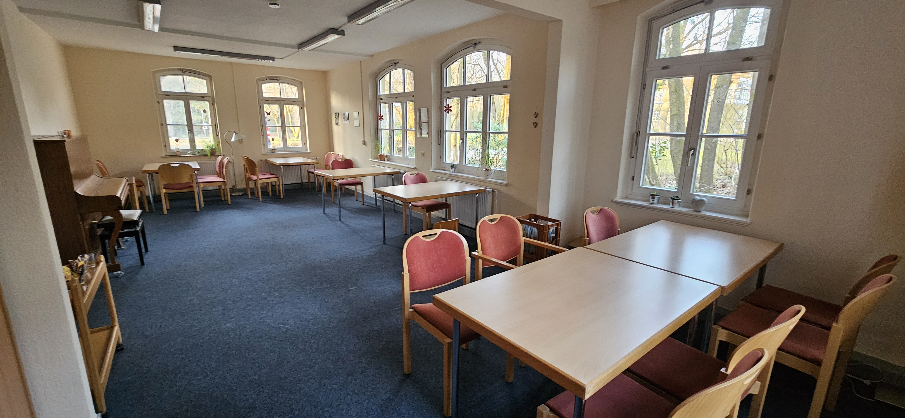
9,88 m
Haus Amos
Raumplanung ebenerdiger Veranstaltungsraum ca 45 qm 24 – 28 Sitzplätze
Wandschrank
Klavier
1,20x0.80
4,54 m
1,20x0.80
Sitzplätze vor Kopf, werden für Rollstühle oder Kinderhochstühle freigehalten

